Slide 1

Audit Carrefour
Entrepôt Sfax
Mme Meriam CHOUCHENE
Le 28 novembre 2017
Mme Raja BOUHALFAYA

Slide 2
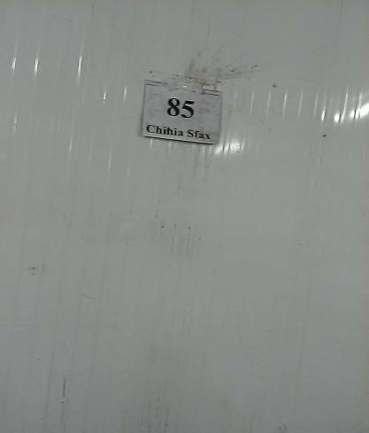
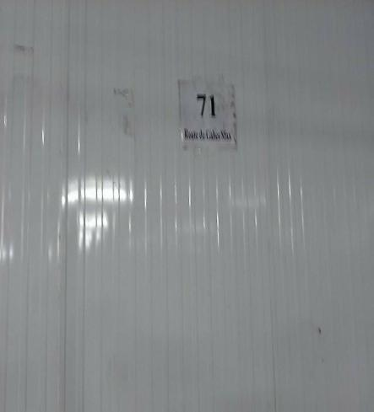
Audit Dépôt UHD- Sfax
FLEG: présence de piqûres de moisissures sur les murs de la chambre froide et affiches

Slide 3
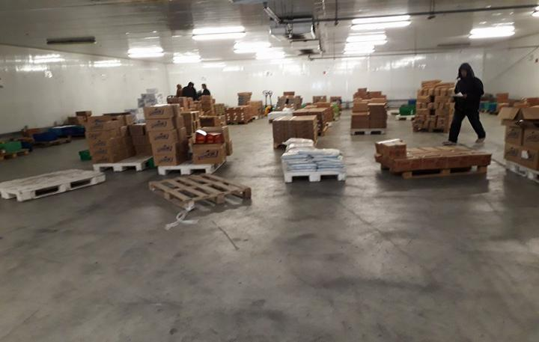
Audit Dépôt UHD- Sfax
FLEG: les opérations de préparation des commandes PLS est réalisée dans la chambre froide FLEG.

Slide 4
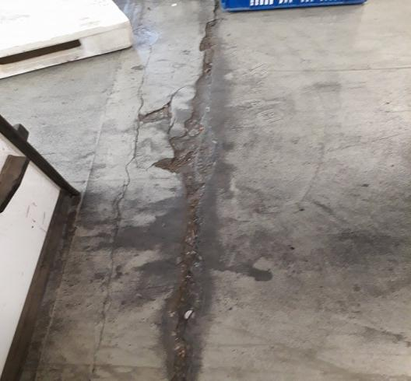
Audit Dépôt UHD- Sfax
FLEG: Le revêtement du sol est crevassé

Slide 5
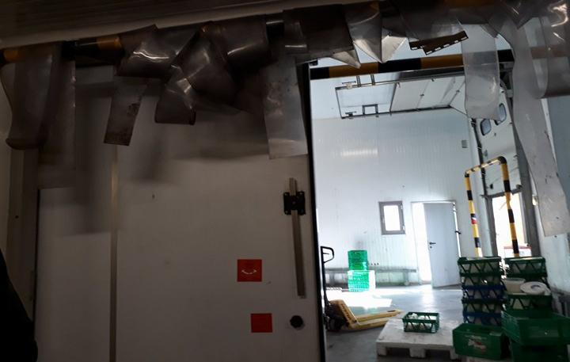
Audit Dépôt UHD- Sfax
FLEG: le rideau à lainières est souillé et maintenu accroché en haut

Slide 6
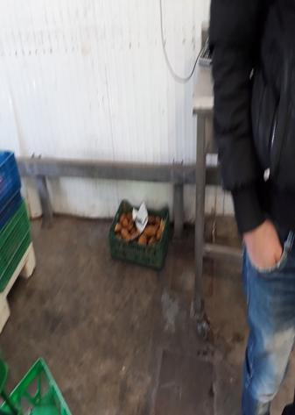
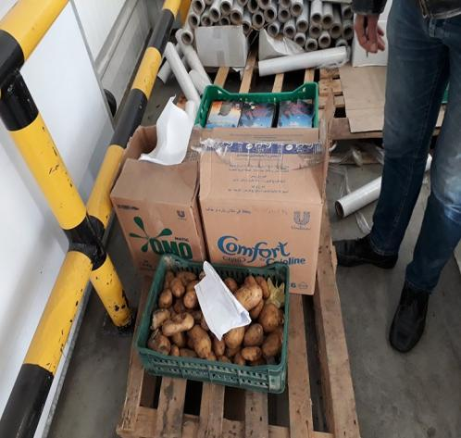
Audit Dépôt UHD- Sfax
FLEG: Une caisse de pomme de terre non conforme était maintenue dans le sas; la zone n’est pas identifiée

Slide 7
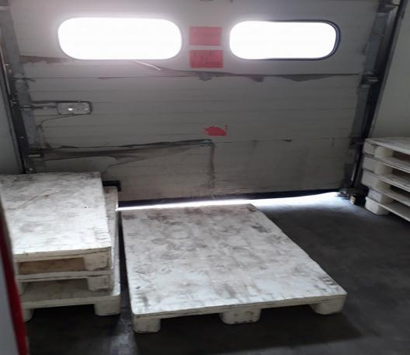
Audit Dépôt UHD- Sfax
La porte du quai haut est endommagée
Les palettes en plastique sont souillées

Slide 8
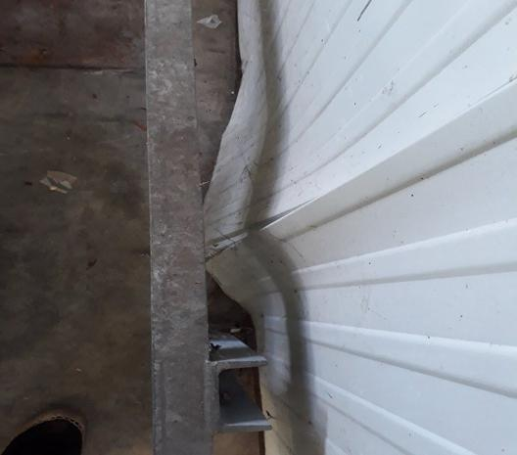
Audit Dépôt UHD- Sfax
FLEG: Le revêtement mural de la chambre froide est défoncé à la partie extérieure

Slide 9
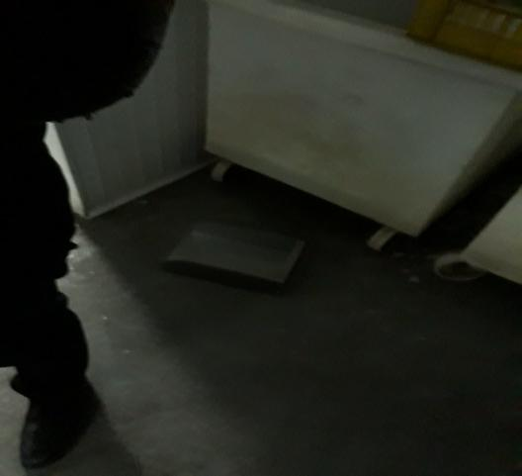
Audit Dépôt UHD- Sfax
Poissonnerie: La manche de la pelle est démontée

Slide 10
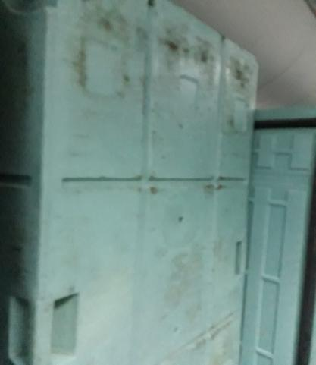
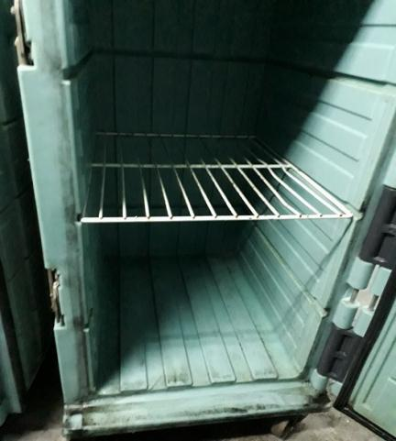
Audit Dépôt UHD- Sfax
Poissonnerie: Les caissons, prêtes à l’utilisation, sont souillés de l’extérieur et de l’intérieur

Slide 11
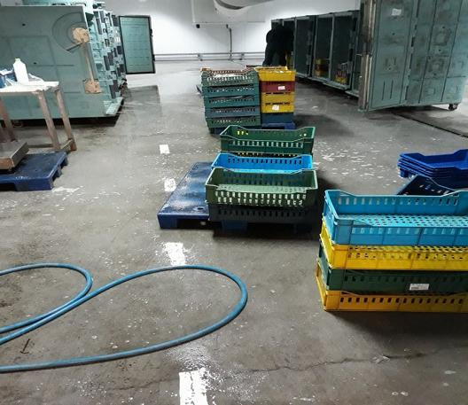
Audit Dépôt UHD- Sfax
Poissonnerie: Le nettoyage du sol de la chambre froide se déroulait en même temps que les préparations des commandes

Slide 12
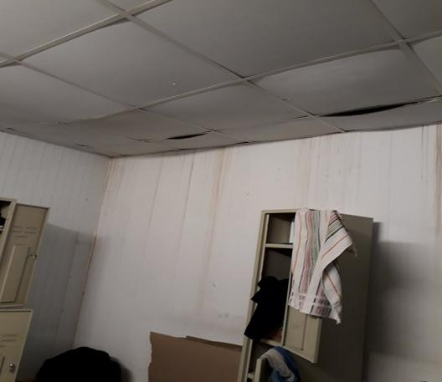
Audit Dépôt UHD- Sfax
Vestiaires: le faux plafond est abimé; présence de traces d’écoulement des aux pluviales sur les murs

Slide 13
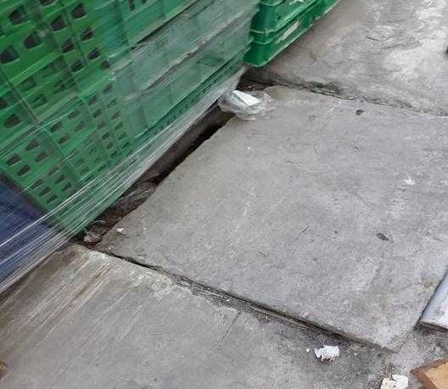
Audit Dépôt UHD- Sfax
Le couvercle ne protège pas la totalité de regard dans la zone de lavage des caisses.

Slide 14
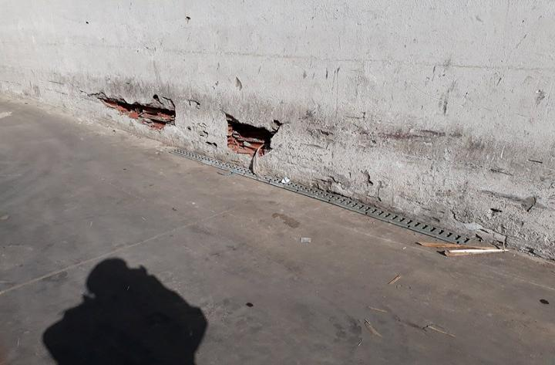
Audit Dépôt UHD- Sfax
Présence de fissures au mur de clôture de l’entrepôt

Slide 15
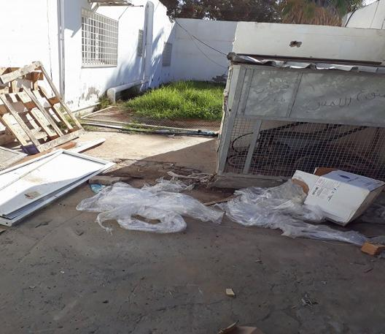
Audit Dépôt UHD- Sfax
Développement de végétation sauvage derrière l’administration

Slide 16
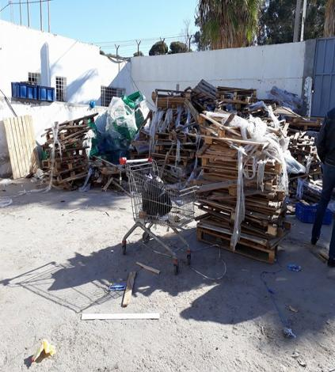
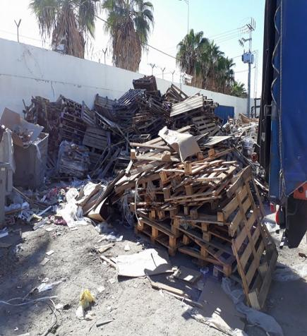
Audit Dépôt UHD- Sfax
Accumulation de palettes usées dans l’aire extérieure

Slide 17
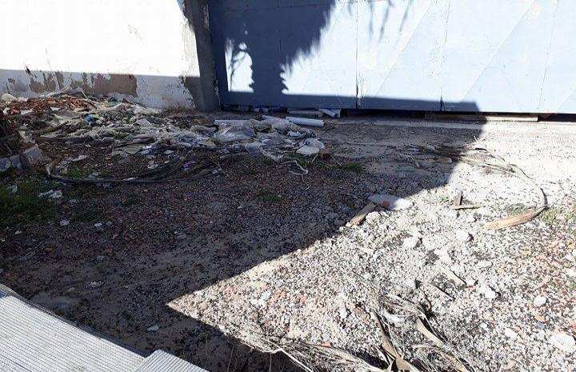
Audit Dépôt UHD- Sfax
Présence de déchets et de restes d’emballage aux alentours extérieurs de l’entrepôt.

